Slide 1
Chöông 1 – CHAÂU AÂU
BÀI 1:
Tiết 38 - Bài 21:
THIÊN NHIÊN CHÂU ÂU

Slide 2
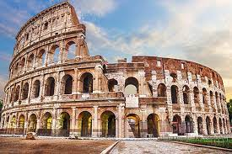
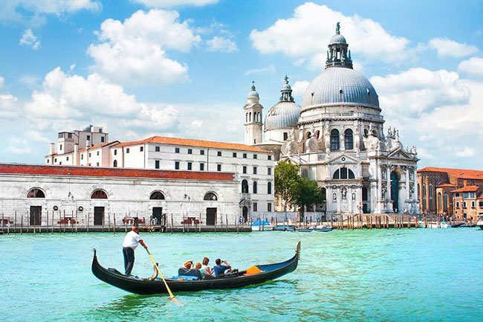
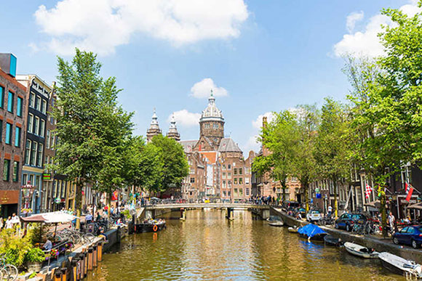
KHỞI ĐỘNG
Thành phố ROMA (Ý)
Thành phố Luân Đôn (Anh)
Thành phố Paris (Pháp)
Quan sát hình và cho biết đây là những địa danh nào ở châu Âu?
Em hãy kể một số thông tin mà em biết về châu Âu?
Thành phố FLORENCE (Ý)
Thành phố VENICE (Ý)
Thành phố AMSTERDAM

Slide 3
Chöông 1 – CHAÂU AÂU
Bài 1:
THIÊN NHIÊN CHÂU ÂU
NỘI DUNG BÀI HỌC
1. Vị trí địa lí, hình dạng và kích thước lãnh thổ châu Âu.
2. Đặc điểm tự nhiên châu Âu.

Slide 4
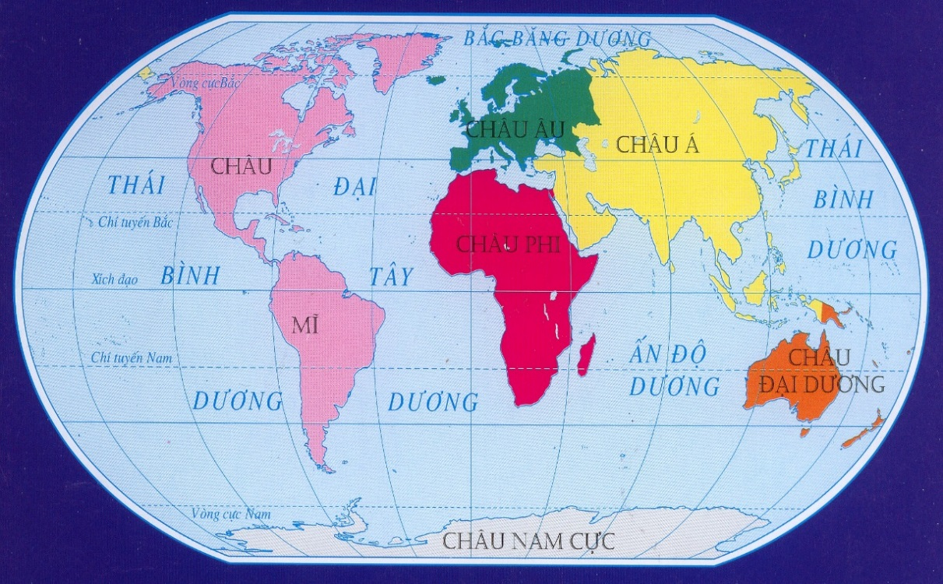
Bảng số liệu:
10,5 triệu km²
Châu lục | Diện tích (triệu km²)
1 Châu Á | 43,6
2 Châu Mĩ | 42,3
3 Châu Phi | 30,3
4 Châu Nam Cực | 14,1
5 Châu Âu | 10,5
6 Châu Ðại Dương | 8,5
10,5
Hình: Lược đồ các châu lục trên thế giới
? Dựa vào bảng số liệu trên em hãy so sánh diện tích của châu Âu với các châu lục khác đã học?
? Dựa vào lược đồ em hãy xác định vị trí châu Âu? Có diện tích bao nhiêu km²?

Slide 5
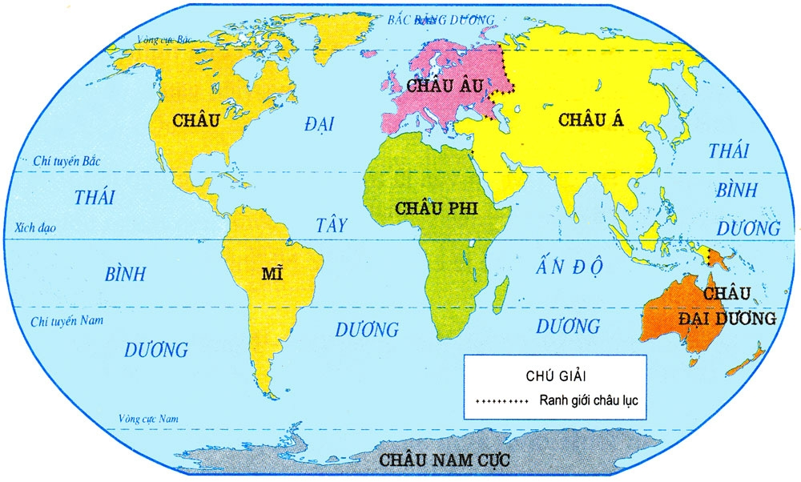
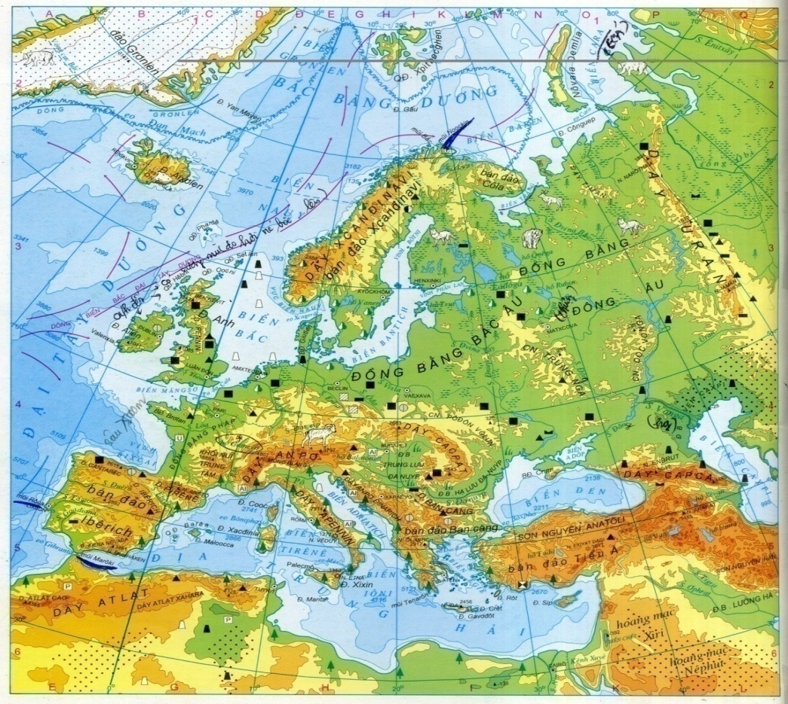
Lục địa Á-ÂU
Dãy Uran
H. Lược đồ các châu lục trên thế giới
H. Lược đồ tự nhiên châu Âu
Châu Âu là bộ phận của lục địa nào? Nằm ở bán cầu nào?
- Châu Âu là một bộ phận của lục địa Á-Âu, ngăn cách với châu Á bởi dãy U-Ran.
Ngăn cách với châu Á bởi ranh giới tự nhiên nào?

Slide 6
? Châu Âu nằm ở khoảng giữa các vĩ tuyến nào?
66⁰12’ Đ
71⁰ B
Bắc Băng Dương
cực Bắc: Mũi Noockin 71⁰ B
Đại Tây Dương
Châu Á
Cùc Nam: Mòi Mar¬ki 36⁰ B
Cực Tây: Mũi Rôca 9⁰32’T
Cực Đông: 66⁰12’ Đ
9⁰32’T
? Với vị trí như vậy châu Âu nằm trong đới khí hậu nào?
Địa Trung Hải
36 ⁰ B
Nằm trong đới khí hậu Ôn hòa
H. Lược đồ tự nhiên châu Âu
? Châu Âu tiếp giáp với biển, đại dương và châu lục nào?

Slide 7
- Nằm khoảng từ vĩ tuyến 36⁰B đến 71⁰B, chủ yếu trong đới ôn hòa, có 3 mặt giáp biển

Slide 8
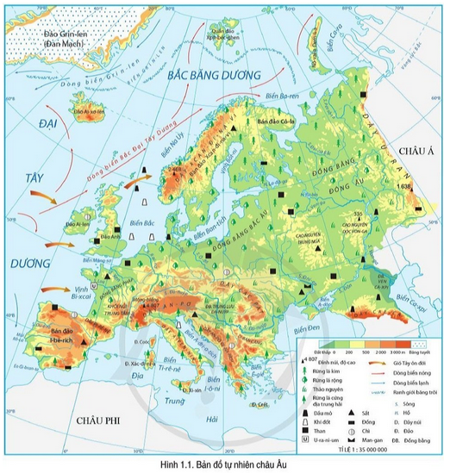
Xác định trên lược đồ:
- Các bán đảo và biển ?
+ Xcan-đi-na-vi,
+ I-bê-rich,
+ I-ta-li-a,
+ Ban-căng
Các biển :
+ Địa Trung Hải,
+ Măng-sơ,
+ Biển Bắc,
+ Ban-tích,
+ Biển Đen,
+ Biển Trắng
Biển trắng
Xcan-đi-na-vi
Dãy U-RAN
Ban-tích
Biển Bắc
Măng-sơ
I-bê-rich
Biển đen
Ban-căng
I-ta-li-a
- Em có nhận xét gì về đường bờ biển của châu Âu?

Slide 9
- Nằm khoảng từ vĩ tuyến 36⁰B đến 71⁰B, chủ yếu trong đới ôn hòa, có 3 mặt giáp biển
- Bờ biển bị cắt xẻ mạnh, tạo thành nhiều bán đảo, biển, vũng vịnh ăn sâu vào đất liền.

Slide 10
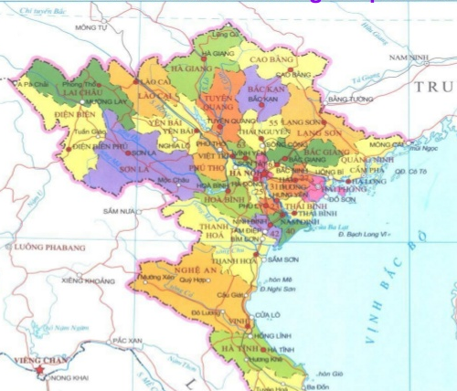
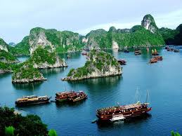
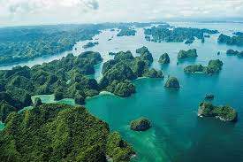
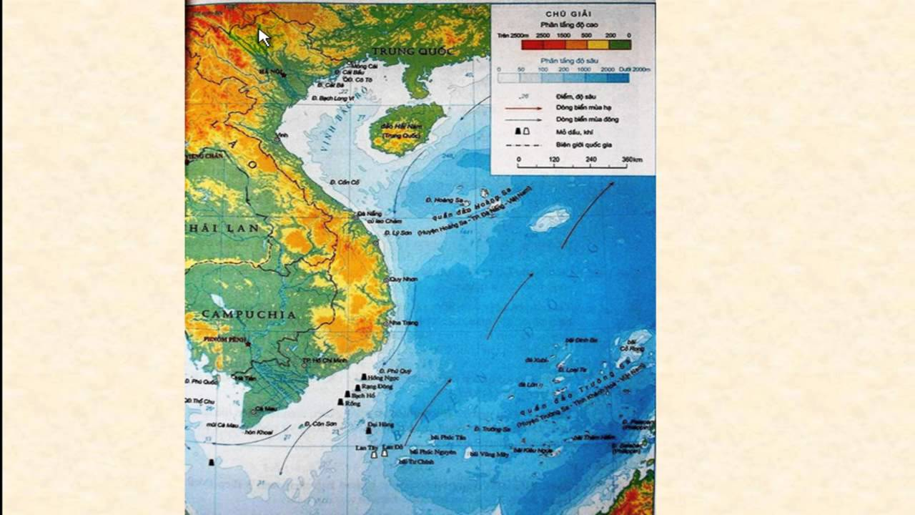
H. Lược đồ tự nhiên Việt Nam
H. Lược đồ hành chính Bắc Bộ
Vịnh Hạ Long
Liên hệ nhận xét đường bờ biển của Việt Nam?

Slide 11
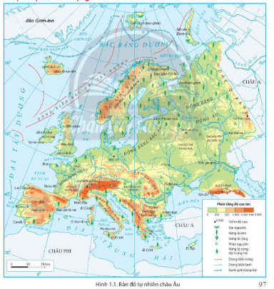
2. Đặc điểm tự nhiên châu Âu:
THẢO LUẬN 5’
+ Nhóm 1: Tìm hiểu đặc điểm tự nhiên của châu Âu về địa hình.
+ Nhóm 2: Tìm hiểu đặc điểm tự nhiên của châu Âu về khí hậu.
+ Nhóm 3: Tìm hiểu đặc điểm tự nhiên của châu Âu về sông ngòi.
+ Nhóm 4: Tìm hiểu đặc điểm tự nhiên của châu Âu về các đới thiên nhiên.
D. Xcan-đi-na-vi
Dãy U-RAN
ĐB. Đông Âu
ĐB. Bắc Âu
D. An-pơ
D. Các - pát
D. Cáp ca
D. Py-Rê-Nê
D. Ban-cang

Slide 12
Lớp:..............................
PHIẾU HỌC TẬP SỐ 1
Nhóm 1: Dựa vào Hình 1.1, em hãy
điền vào bảng bên:
- Em hãy chọn đáp án Đ (đúng), S (sai) vào các câu sau, nếu sai em hãy gạch chân chỗ sai và sửa lại cho đúng:
a. Núi già tập trung thành dải, tương đối thấp như dãy An-pơ.
b. Núi trẻ đỉnh nhọn, sườn dốc, nhiều thung lũng sâu.
c. Phần lớn là các núi có độ cao trung bình trên 2 000 m.
d. Đồng bằng Đông Âu là đồng bằng lớn nhất châu Âu.
Đặc điểm | Núi trẻ | Đồng bằng | Núi già
Phân bố
Hình dạng
Tên địa hình

Slide 13
Lớp:..............................
PHIẾU HỌC TẬP SỐ 2
Nhóm 2: Dựa vào Hình 1.2, em hãy:
- Cho biết châu Âu có những đới và kiểu khí hậu nào?
- Trình bày đặc điểm chính của các kiểu khí hậu ở châu Âu?
Đới thiên nhiên |  | Phân bố | Đặc điểm khí hậu
Cực và cận cực
Ôn đới | Hải dương
 | Lục địa
Đới cận nhiệt

Slide 14
Lớp:..............................
PHIẾU HỌC TẬP SỐ 3
Nhóm 3: Dựa vào Hình 1.1, em hãy:
- Nhận xét mạng lưới sông ngòi ở Châu Âu?Xác định các con sông lớn ở châu Âu: Von-ga, Đa-nuyp, Rai-nơ trên bản đồ.
- Cho biết các con sông trên đổ ra biển và đại dương nào?
- Cho biết sông ở Bắc Băng Dương có đặc điểm gì?
- Điền vào chỗ trống những thông tin còn thiếu về đặc điểm sông ngòi châu Âu:
Châu Âu có mạng lưới sông ngòi (1)…. phần lớn các sông (2)…quanh năm, không có (3)…., được nối với nhau bởi hệ thống (4)…

Slide 15
Lớp:..............................
PHIẾU HỌC TẬP SỐ 4
Nhóm 4: Dựa vào Hình 1.1, 1.2, 1.3, em hãy:
- Cho biết châu Âu có những đới thiên nhiên chủ yếu nào?
- Nhận xét sự phân hóa của các đới thiên nhiên châu Âu từ tây sang đông, từ bắc xuống nam.
Từ bắc xuống nam:
Từ tây sang đông:
Đới thiên nhiên |  | Phân bố | Thực vật và dất | Động vật
Cực và cận cực |  | Các đảo vùng cực và Bắc Âu.
Ôn đới | Hải dương | Các đảo và ven biển phía Tây.
 | Lục địa | Vùng trung tâm và Đông Âu
Đới cận nhiệt |  | Nam Âu (cận nhiệt địa trung hải)

Slide 17
PHIẾU HỌC TẬP
Đặc điểm | Núi trẻ | Đồng bằng | Núi già
Phân bố
Hình dạng
Tên địa hình
Tr¶i dµi theo chiÒu t©y-®«ng, chiÕm 2/3 diÖn tÝch ch©u lôc
phÝa b¾c và trung t©m.
Phias nam
§Ønh nhän, cao, sư­ên dèc
T­ư¬ng ®èi b»ng ph¼ng
§Ønh trßn thÊp, sưên tho¶i.
ĐB: Bắc Âu, Đông Âu, trung lưu và hạ lưu Đa-nuýp
D·y:U ran, Xcan-®i-na-vi
D. An-pơ, Các-pát, Ban-căng,…

Slide 18
2. Đặc điểm tự nhiên châu Âu:
a. Địa hình
? Xác định vị trí một số dãy núi và đồng bằng lớn ở châu Âu.
D. Xcan-đi-na-vi
ĐB. Đông Âu
Dãy U-RAN
ĐB. Bắc Âu
D. An-pơ
D. Các - pát
D. Cáp ca
D. Py-Rê-Nê
D. Ban-cang

Slide 19
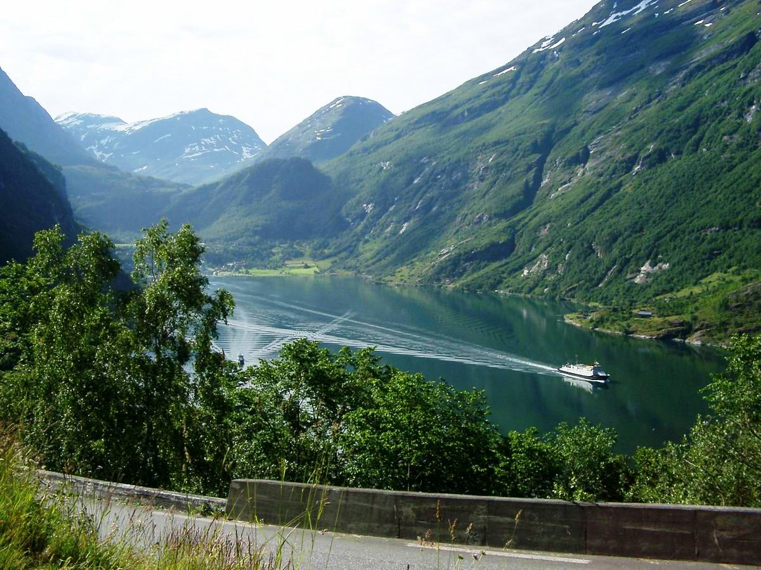
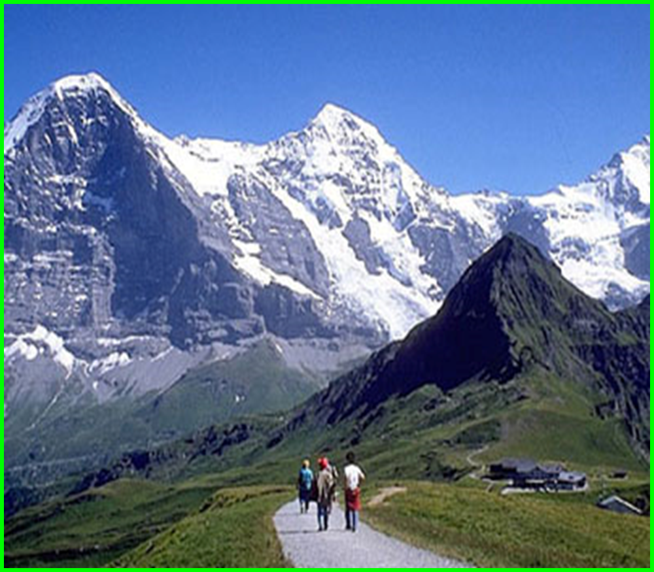
Núi già
Dãy An-pơ cao và đồ sộ nhất Châu Âu
Dãy Xcan-đi-na-vi( Na-uy)

Slide 20
Đồng bằng ở châu Âu

Slide 21
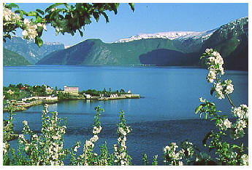
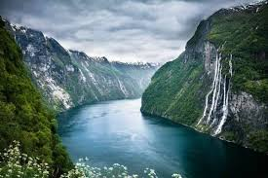
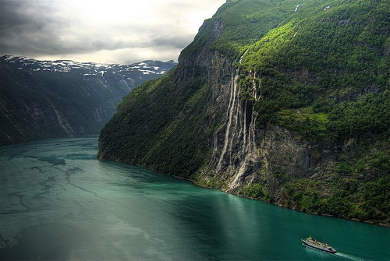
ĐỊA HÌNH PHIO (NA-UY)
PHIO : là vịnh biển hẹp, hai bên có vách đá dốc, ăn sâu vào đất liền, được hình thành trong những vùng trước đây có băng hà bao phủ (là địa hình nổi bật ở khu vực Bắc Âu)

Slide 22
Em hãy chọn đáp án Đ (đúng), S (sai) vào các câu sau, nếu sai em hãy gạch chân chỗ sai và sửa lại cho đúng:
a. Núi già tập trung thành dải, tương đối thấp như dãy An-pơ.
b. Núi trẻ đỉnh nhọn, sườn dốc, nhiều thung lũng sâu.
c. Phần lớn là các núi có độ cao trung bình trên 2 000 m.
d. Đồng bằng Đông Âu là đồng bằng lớn nhất châu Âu.
dãy U-ran, Xcan-đi-na-vi,…
S
dãy An-pơ.
Đ
trên 2 000 m
S
dưới 2 000m
Đ

Slide 23
BÀI 1. THIÊN NHIÊN CHÂU ÂU.
2. Đặc điểm tự nhiên:
a. Địa hình
Có 2 khu vực địa hình: đồng bằng và miền núi.
D. Xcan-đi-na-vic
Dãy U-RAN
ĐB. Đông Âu
- Đồng bằng: chiếm 2/3 diện tích châu lục: ĐB. Bắc Âu, Đông Âu, các đồng bằng trung lưu và hạ lưu Đa-nuýp.
ĐB. Bắc Âu
- Miền núi: núi trẻ và núi già
D. An-pơ
D. Các - pát
D. Cáp ca
+ Núi già: phía bắc và trung tâm (Xcan-đi-na-vi, U-Ran,..)
D. Py-Rê-Nê
+ Núi trẻ: phía nam (An-pơ, Các-pát, Cáp-ca,…)

Slide 24
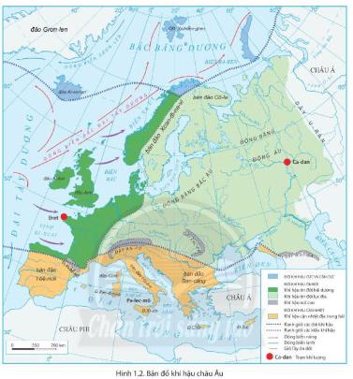
2. Đặc điểm tự nhiên châu Âu:
Cực và cận cực
a. Địa hình
1
b. Khí hậu
- Phân hóa từ bắc xuống nam, từ tây sang đông, tạo nên nhiều đới và kiểu khí hậu khác nhau.
- Dựa vào thông tin mục b và H3, trang 98-99:
Trình bày đặc điểm phân hóa khí hậu ở châu Âu
Ôn đới hải dương
- Phân hóa theo độ cao.
Ôn đới lục địa
3
2
Cận nhiệt địa trung hải
4

Slide 25
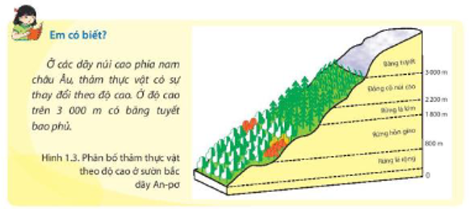
+ Trên sườn núi An-pơ tại sao thảm thực vật lại thay đổi như vậy?

Slide 26
Đới thiên nhiên |  | Phân bố | Đặc điểm khí hậu
Cực và cận cực |  | Các đảo vùng cực và Bắc Âu. | Quanh năm lạnh giá, lượng mưa rất ít.
Ôn đới | Hải dương | Các đảo và ven biển phía Tây. | - Mùa hạ mát. Mùa đông không lạnh lắm. - Nhiệt độ: trên 0ºC - Mưa quanh năm, tương đối lớn.
 | Lục địa | Vùng trung tâm và Đông Âu | Mùa hè nóng, mùa đông lạnh, có tuyết rơi nhiều, mưa ít, giảm dần từ tây sang đông.
Đới cận nhiệt |  | Nam Âu (cận nhiệt địa trung hải) | Khí hậu cận nhiệt địa trung hải, mùa hạ nóng, khô; mùa đông ấm và lượng mưa ở mức trung bình.

Slide 27
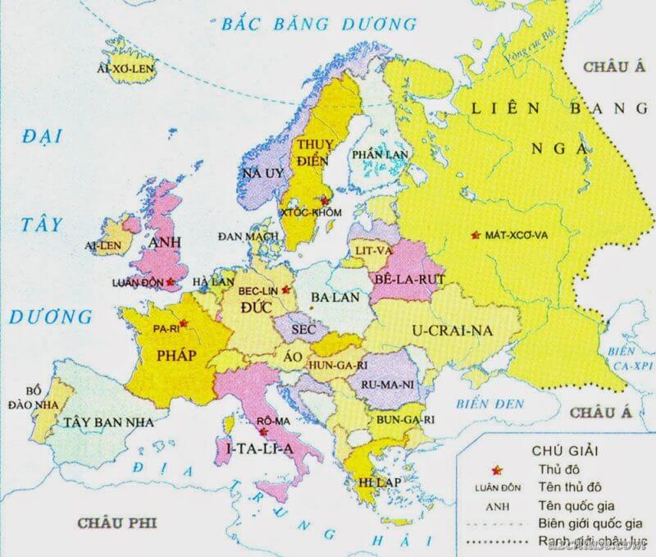
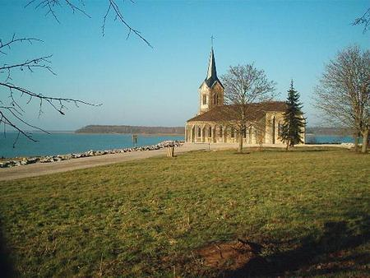
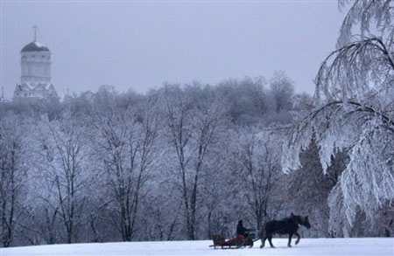
mùa đông ở Pháp
mùa đông ở Nga
? Em có nhận xét gì về mùa đông ở 2 quốc gia Pháp và Nga

Slide 28
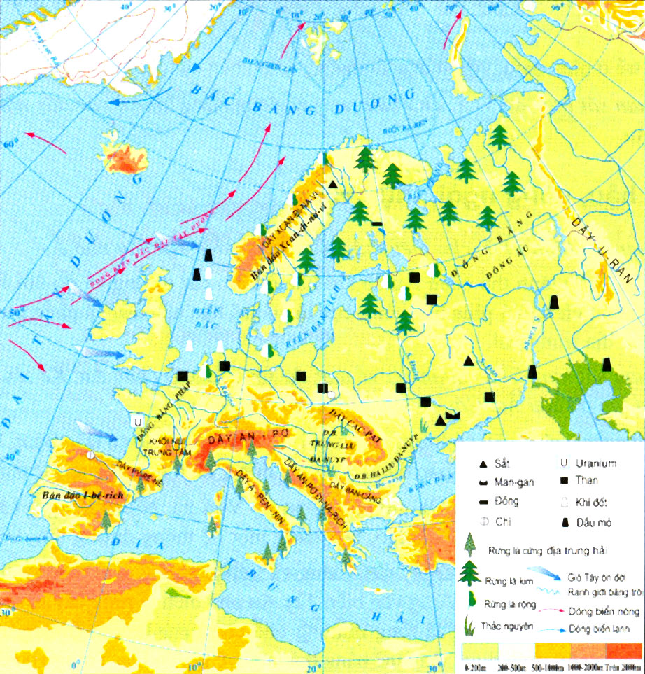
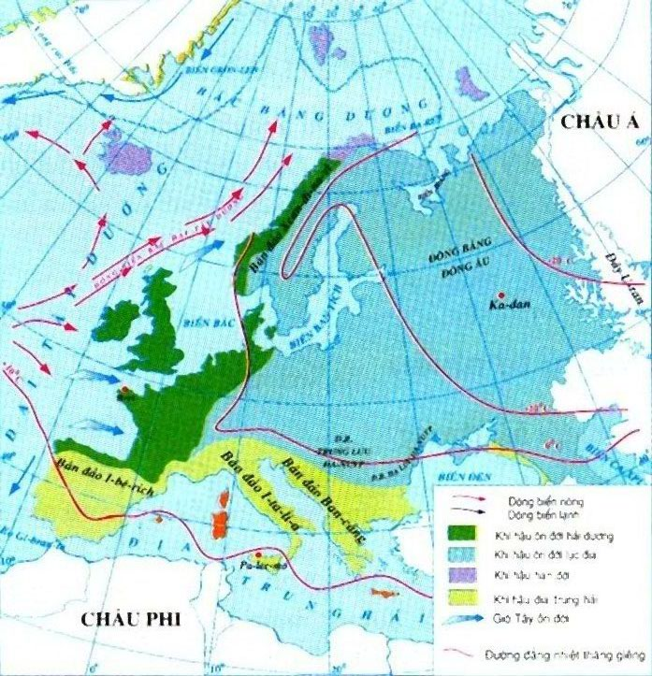
H.51.1: Lược đồ tự nhiên châu Âu
H.51.2: Lược đồ khí hậu châu Âu
Ven biển phía Tây châu Âu chịu ảnh hưởng của biển mạnh hơn lại có dòng biển nóng Bắc Đại Tây Dương, gió Tây ôn đới mang theo hơi ẩm và ấm vào trong đất liền gây mưa lớn
Càng vào sâu phía Đông và đông nam ảnh hưởng của biển ít đi nên lạnh và khô hơn.
🡺 Phía Tây khí hậu ấm áp và mưa nhiều hơn phía đông.
Dựa vào hình 51.1 và H. 51.2 Giải thích vì sao phía Tây châu Âu có khí hậu ấm áp và mưa nhiều hơn phía Đông ?

Slide 29
BÀI 1. THIÊN NHIÊN CHÂU ÂU.
2. Đặc điểm tự nhiên châu Âu:
a. Địa hình
b. Khí hậu
- Khí hậu châu Âu có sự phân hoá đa dạng từ bắc xuống nam và từ tây sang đông.
+ Từ bắc xuống nam có các đới khí hậu cực và cận cực, ôn đới và kiểu khí hậu cận nhiệt địa trung hải.
+ Từ tây sang đông có các kiểu khí hậu ôn đới hải dương và ôn đới lục địa.
- Phân hóa theo độ cao.

Slide 30
C. Sông ngòi
- Châu Âu có mạng lưới sông ngòi dày đặc, phần lớn sông đầy nước quanh năm.
? Dùa vµo h×nh 1.1vµ b¶n ®å , SGK nªu nhËn xÐt vÒ m¹ng lưới s«ng ngßi ë Ch©u Âu?

Slide 31
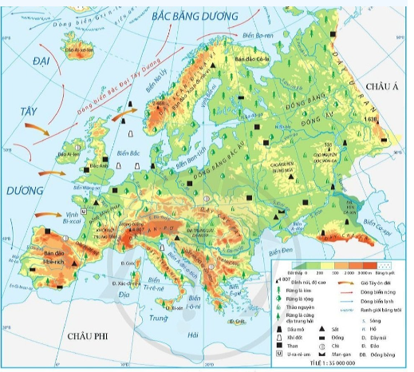
BÀI 1. THIÊN NHIÊN CHÂU ÂU.
2. Đặc điểm tự nhiên châu Âu:
a. Địa hình
b. Khí hậu
c. Sông ngòi
- Dựa vào hình 1.1 và thông tin trong bài trang 100, em hãy:
+ Xác định các sông lớn ở châu Âu:Vôn-ga, Đa-nuýp, Rai-nơ?
Sông Vôn -ga
Sông Rai-nơ
Sông Đa-nuýp
+ Cho biết các sông: Vôn-ga, Đa-nuýp, Rai-nơ chảy ra biển và đại dương nào?
- Các sông quan trọng: Vônga, Rainơ, Đa-nuýp.
Hình 1.1. Bản đồ tự nhiên châu Âu

Slide 32
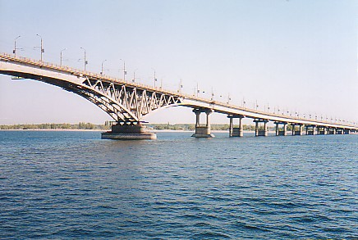
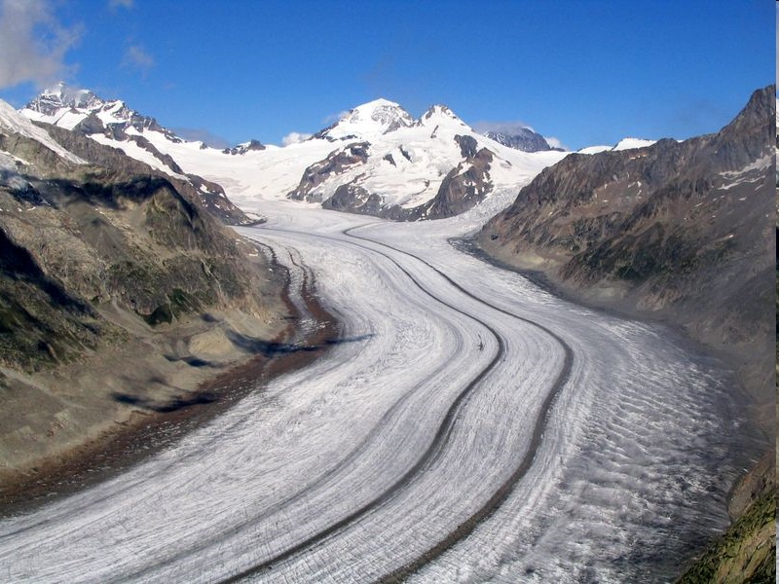
Sông Vônga

Slide 33
Lớp:..............................
PHIẾU HỌC TẬP SỐ 3
Nhóm 3: Dựa vào Hình 1.1, em hãy:
- Nhận xét mạng lưới sông ngòi ở Châu Âu?Xác định các con sông lớn ở châu Âu: Von-ga, Đa-nuyp, Rai-nơ trên bản đồ.
- Cho biết các con sông trên đổ ra biển và đại dương nào?
- Cho biết sông ở Bắc Băng Dương có đặc điểm gì?
- Điền vào chỗ trống những thông tin còn thiếu về đặc điểm sông ngòi châu Âu:
Châu Âu có mạng lưới sông ngòi (1)……………………. phần lớn các sông (2)……………….quanh năm, không có (3)……………., được nối với nhau bởi hệ thống (4)………….
dày đặc
đầy nước
lũ lớn
các kênh đào

Slide 34
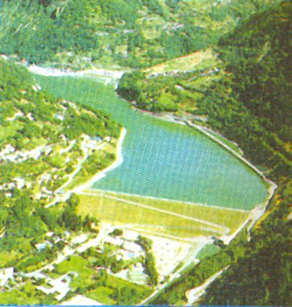
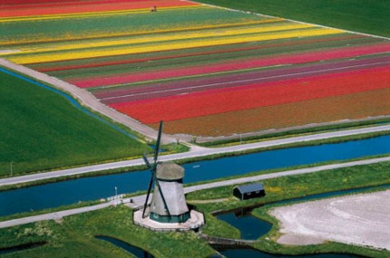
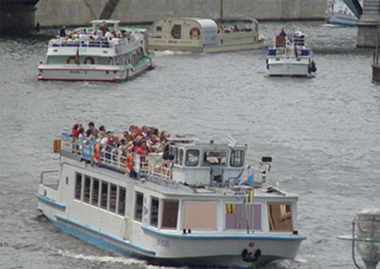
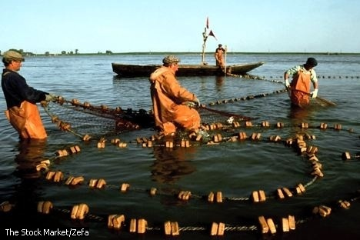
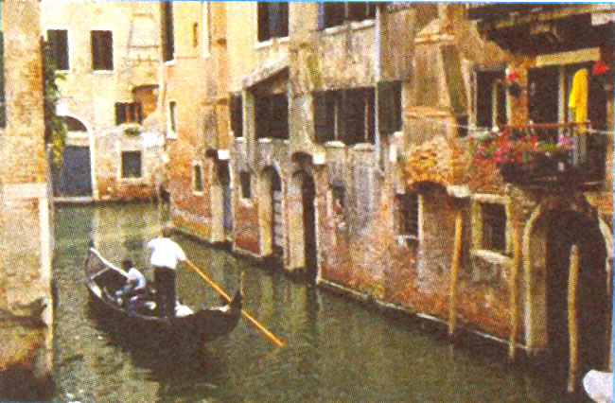
Quan sát các ảnh sau: Nêu giá trị của sông ngòi Châu Âu.
Đập thủy điện
Công trình thủy lợi
Giao thông
1
2
3
Đánh cá
Sinh hoạt trên sông
Du lịch
4
5
6

Slide 35
BÀI 1. THIÊN NHIÊN CHÂU ÂU.
2. Đặc điểm tự nhiên châu Âu:
a. Địa hình
b. Khí hậu
c. Sông ngòi
- Mạng lưới sông ngòi dày đặc, lượng nước dồi dào.
- Các sông lớn: Đa-nuýp, Rai-nơ, Von-ga...

Slide 36
BÀI 1. THIÊN NHIÊN CHÂU ÂU.
2. Đặc điểm tự nhiên châu Âu:
a. Địa hình
b. Khí hậu
c. Sông ngòi
d. Các đới thiên nhiên
Dựa vào hình 1.1, 1.2 và thông tin trong bài, em hãy:
Xác định các đới thiên nhiên ở châu Âu.
Cho biết thiên nhiên ở đới ôn hòa của châu Âu có sự phân hóa như thế nào?

Slide 37
Lớp:..............................
PHIẾU HỌC TẬP SỐ 4
Nhóm 4: Dựa vào Hình 1.1, 1.2, 1.3, em hãy:
- Cho biết châu Âu có những đới thiên nhiên chủ yếu nào?
- Nhận xét sự phân hóa của các đới thiên nhiên châu Âu từ tây sang đông, từ bắc xuống nam.
Từ bắc xuống nam:
Từ tây sang đông:
Đới thiên nhiên |  | Phân bố | Thực vật và dất | Động vật
Cực và cận cực |  | Các đảo vùng cực và Bắc Âu.
Ôn đới | Hải dương | Các đảo và ven biển phía Tây.
 | Lục địa | Vùng trung tâm và Đông Âu
Đới cận nhiệt |  | Nam Âu (cận nhiệt địa trung hải)

Slide 38
Đới thiên nhiên |  | Phân bố | Khí hậu | Thực vật và dất | Động vật
Cực và cận cực |  | Các đảo vùng cực và Bắc Âu. | quanh năm lạnh giá, lượng mưa rất ít. | Chủ yếu là rêu, địa y, cây bụi. Mặt đất bị tuyết bao phủ quanh năm. | Một số loài chịu được lạnh.
Ôn đới | Hải dương | Các đảo và ven biển phía Tây. | -Mùa hạ mát. Mùa đông không lạnh lắm. -Nhiệt độ: trên 0ºC - Mưa quanh năm, tương đối lớn. | - Rừng lá rộng. - Rừng hỗn hợp. - Đất rừng nâu xám. | Đa dạng về số loài và số lượng cá thể trong mỗi loài. Có các loài thú lớn: gấu nâu, chồn, linh miêu, chó sói, sơn dương,... cùng nhiều loài bò sát và các loài chim.
 | Lục địa | Vùng trung tâm và Đông Âu | Mùa hè nóng, mùa đông lạnh, có tuyết rơi nhiều, mưa ít, giảm dần từ tây sang đông. | - Thảo nguyên ôn đới. Đất đen thảo nguyên ôn đới.
Đới cận nhiệt |  | Nam Âu (cận nhiệt địa trung hải) | Khí hậu cận nhiệt địa trung hải, mùa hạ nóng, khô; mùa đông ấm và lượng mưa trung bình. | - Rừng và cây bụi lá cứng.

Slide 39
BÀI 1. THIÊN NHIÊN CHÂU ÂU.
2. Đặc điểm tự nhiên châu Âu:
a. Địa hình
b. Khí hậu
c. Sông ngòi
d. Các đới thiên nhiên
- Nêu tên các vành đai thảm thực vật theo độ cao ở dãy An-pơ.
+ Dưới 200m:
+ Từ 200 đến 800m:
+ Từ 800 đến 1 800m:
+ Từ 1 800 đến 2 200m:
+ Từ 2 200 đến 3 000m:
+ Từ 3 000m trở lên:

Slide 40
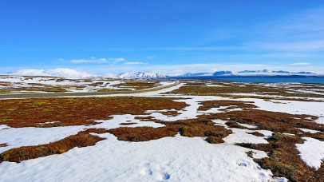
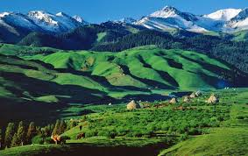
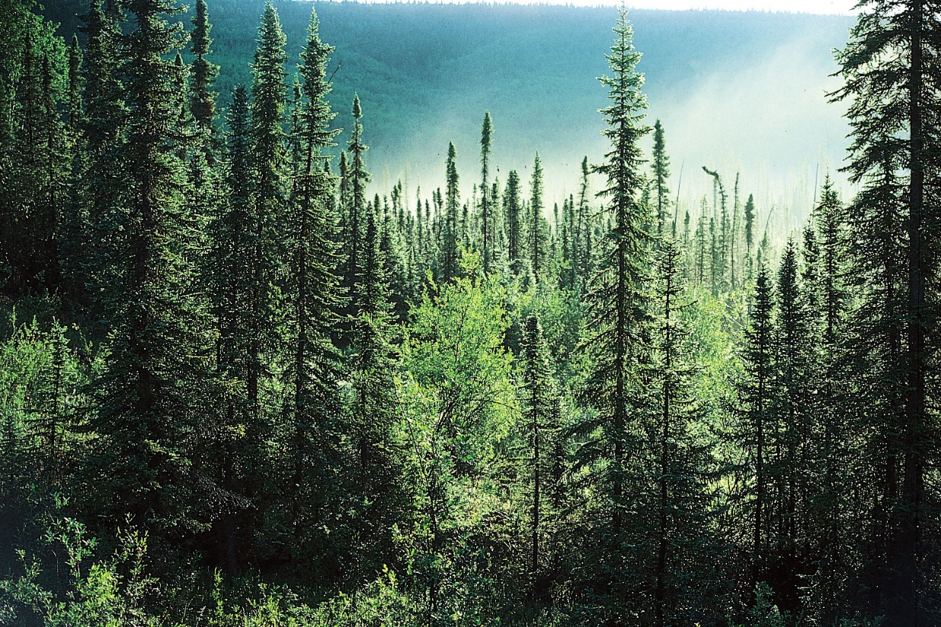
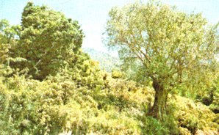
Đài nguyên
Thảo nguyên ôn đới
Rừng lá kim
Rừng bụi gai lá cứng địa trung hải

Slide 41
BÀI 1. THIÊN NHIÊN CHÂU ÂU.
2. Đặc điểm tự nhiên châu Âu:
d. Các đới thiên nhiên

Slide 42
Đới thiên nhiên |  | Phân bố | Khí hậu | Thực vật và dất | Động vật
Cực và cận cực |  | Các đảo vùng cực và Bắc Âu. | quanh năm lạnh giá, lượng mưa rất ít. | Chủ yếu là rêu, địa y, cây bụi. Mặt đất bị tuyết bao phủ quanh năm. | Một số loài chịu được lạnh.
Ôn đới | Hải dương | Các đảo và ven biển phía Tây. | -Mùa hạ mát. Mùa đông không lạnh lắm. -Nhiệt độ: trên 0ºC - Mưa quanh năm, tương đối lớn. | - Rừng lá rộng. - Rừng hỗn hợp. - Đất rừng nâu xám. | Đa dạng về số loài và số lượng cá thể trong mỗi loài. Có các loài thú lớn: gấu nâu, chồn, linh miêu, chó sói, sơn dương,... cùng nhiều loài bò sát và các loài chim.
 | Lục địa | Vùng trung tâm và Đông Âu | Mùa hè nóng, mùa đông lạnh, có tuyết rơi nhiều, mưa ít, giảm dần từ tây sang đông. | - Thảo nguyên ôn đới. Đất đen thảo nguyên ôn đới.
Đới cận nhiệt |  | Nam Âu (cận nhiệt địa trung hải) | Khí hậu cận nhiệt địa trung hải, mùa hạ nóng, khô; mùa đông ấm và lượng mưa trung bình. | - Rừng và cây bụi lá cứng.

Slide 43
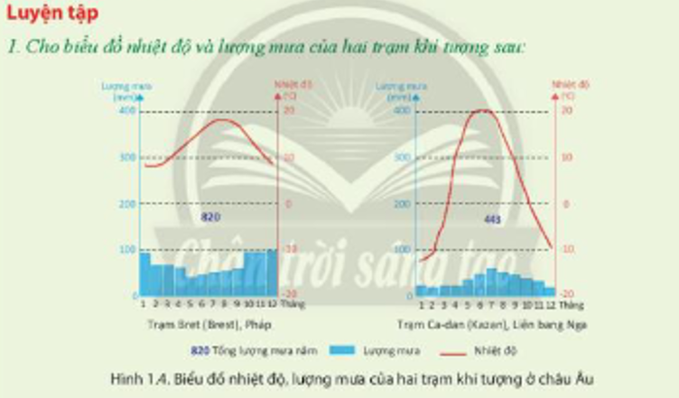
LUYỆN TẬP
Dựa vào kiến thức đã học, em hãy :
Dựa vào hình 1.2, em hãy cho biết hai trạm khí tượng trên đây thuộc kiểu khí hậu nào?
Nhận xét đặc điểm nhiệt độ và lượng mưa tại hai trạm khí tượng trên.

Slide 44
Nhận xét đặc điểm nhiệt độ, lượng mưa:
Biểu đồ(Trạm) Đặc điểm | Bret (Pháp) | Ca-dan (Liên bang Nga)
Khí hậu: - Nhiệt độ (ºC) - Lượng mưa (mm) - Biên độ nhiệt | Cao nhất (18ºC),Thấp nhất (8ºC) tương đối lớn (820 mm) 10ºC | Cao nhất (20ºC), thấp nhất (-8ºC) Mưa ít (443 mm) 28ºC
Thuộc kiểu khí hậu | Ôn đới hải dương (mùa hè mát, mùa đông không lạnh lắm). | Ôn đới lục địa

Slide 45
VẬN DỤNG – MỞ RỘNG
Dựa vào kiến thức đã học, em hãy cho biết:
2. Em hãy lựa chọn thực hiện một trong hai nhiệm vụ sau:
Nhiệm vụ 1: Hãy sưu tầm những thông tin về khí hậu ở châu Âu hiện nay và viết một đoạn ngắn thể hiện tóm tắt những thông tin em sưu tầm được.
Nhiệm vụ 2: Hãy sưu tầm những hình ảnh về sông ngòi hoặc các đới thiên nhiên của châu Âu. Chia sẻ với các bạn.
Các nhóm thảo luận nhóm, cử đại diện trình bày.

Slide 46
http://youtube.com/watch?v=r82-MKFNDrQ

Slide 47
* Chuẩn bị cho tiết học sau:
1. Nghiên cứu trước Bài 2. Đặc điểm dân cư, xã hội châu Âu.
2. Em hãy lựa chọn thực hiện một trong hai nhiệm vụ sau:
Nhiệm vụ 1: Hãy sưu tầm những thông tin về khí hậu ở châu Âu hiện nay và viết một đoạn ngắn thể hiện tóm tắt những thông tin em sưu tầm được.
Nhiệm vụ 2: Hãy sưu tầm những hình ảnh về sông ngòi hoặc các đới thiên nhiên của châu Âu. Chia sẻ với các bạn.
.

